Slide 1
Tecnologia da Informação – Fevereiro / 2026

Slide 5
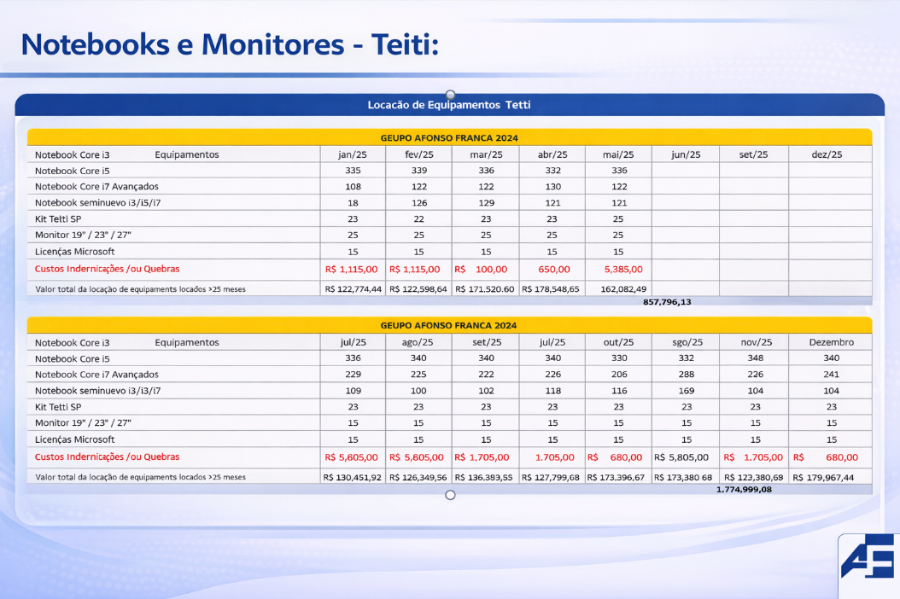

Slide 9
Realizamos a verificação diária de segurança de site e instalações nas máquinas pelos colaboradores, como neste caso podemos ver o bloqueio .

